Slide 1
Chào mừng các em lớp 3 tham gia
lớp học trực tuyến

Slide 2
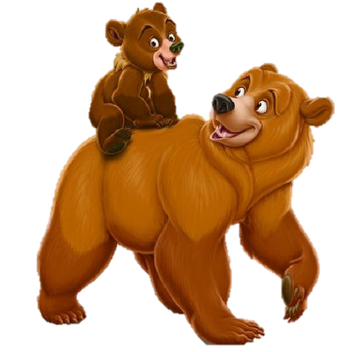
GIẢI CỨU
RỪNG XANH

Slide 3
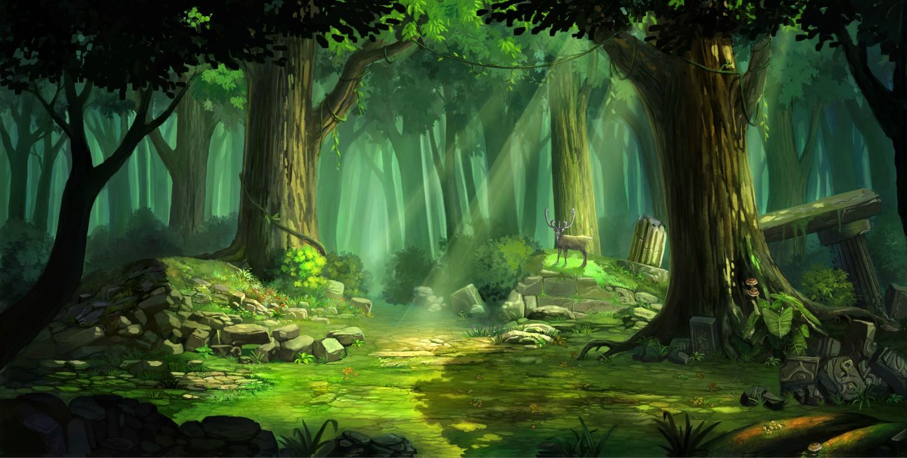
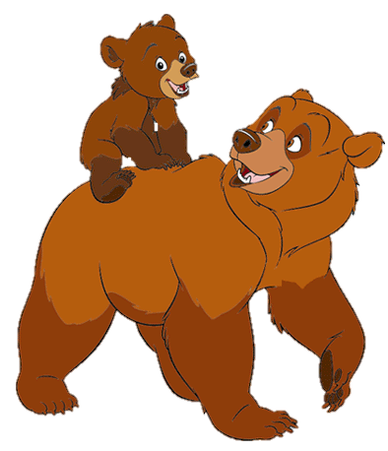
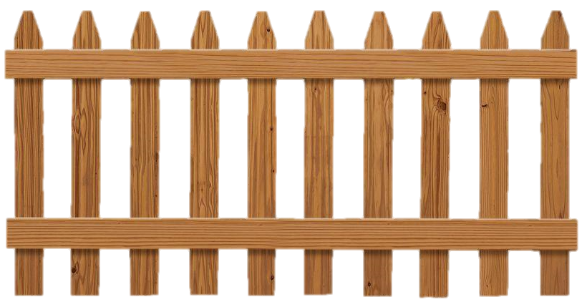
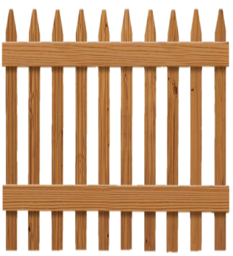
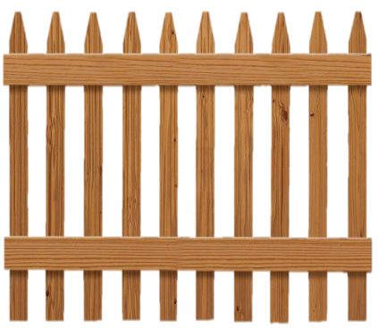
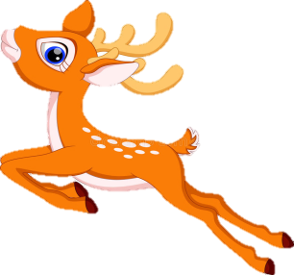
POW!

Slide 4
Nguyên nhân của các vụ cháy là do đâu?
Do con người không cẩn thận khi để những vật dễ cháy gần nguồn lửa, nguồn nhiệt hoặc do quên không tắt nguồn lửa, nguồn nhiệt sau khi sử dụng.

Slide 5
Các vụ cháy sẽ gây ra những hậu quả gì?
Cháy làm chết và bị thương nhiều người. Cháy còn làm mất mát tài sản và gây ô nhiễm môi trường.

Slide 6
Nêu những việc cần làm để phòng cháy ở nhà?
Cách tốt nhất để phòng cháy là khi đun nấu không để những thứ dễ cháy ở gần bếp. Khi đun nấu phải có người lớn trông coi cẩn thận và nhớ tắt bếp sau khi sử dụng xong.

Slide 7
Khi phát hiện có cháy cần phải gọi đến số điện thoại nào ?
114

Slide 8
Thứ năm ngày tháng 11 năm 2021
Tự nhiên và xã hội
Một số hoạt động ở trường
Notes:
Hoạt động 1: Ôn các bài tập đọc tuần 5, 6

Slide 9
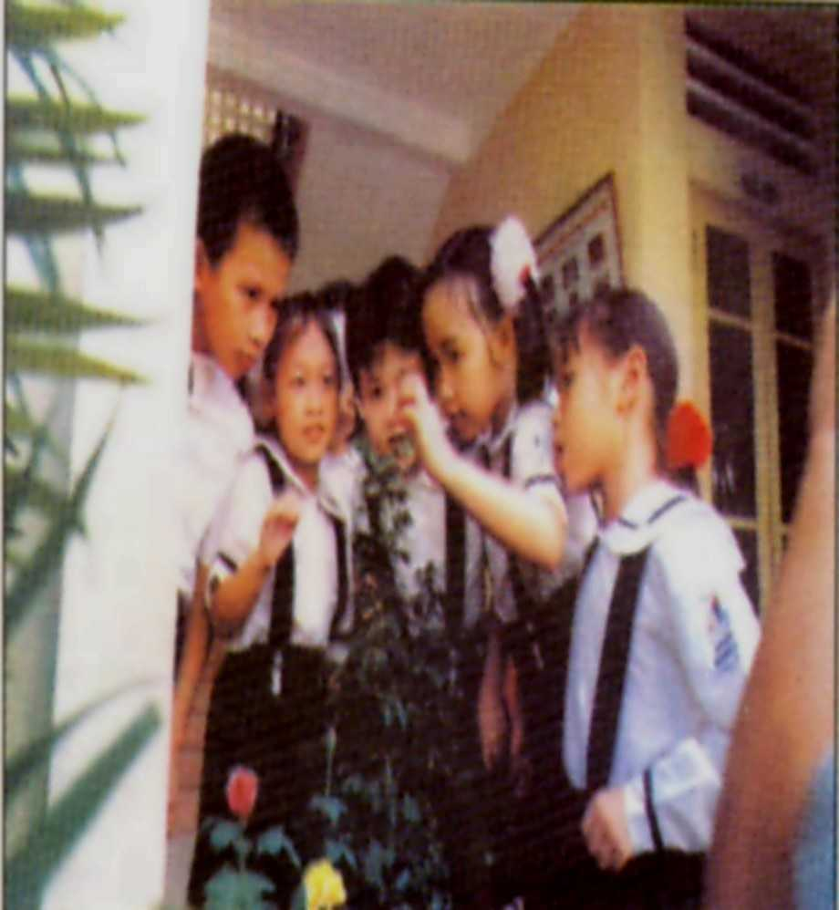
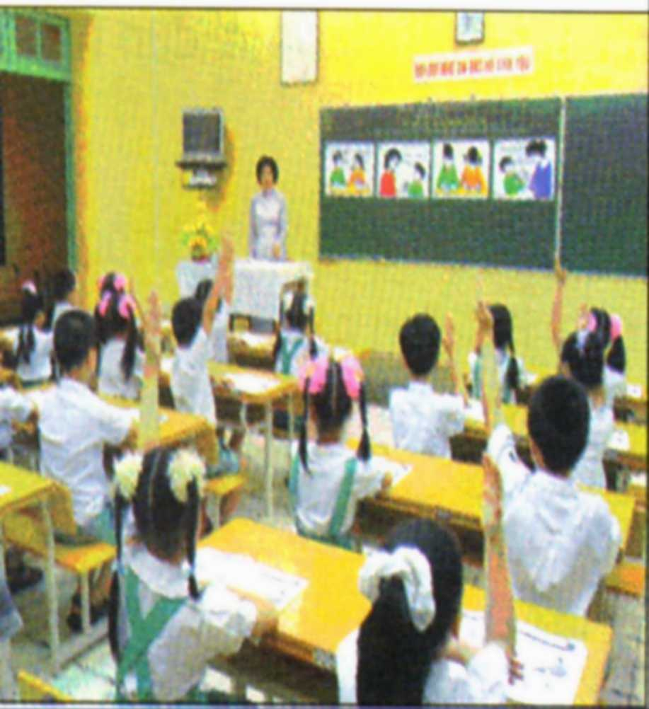
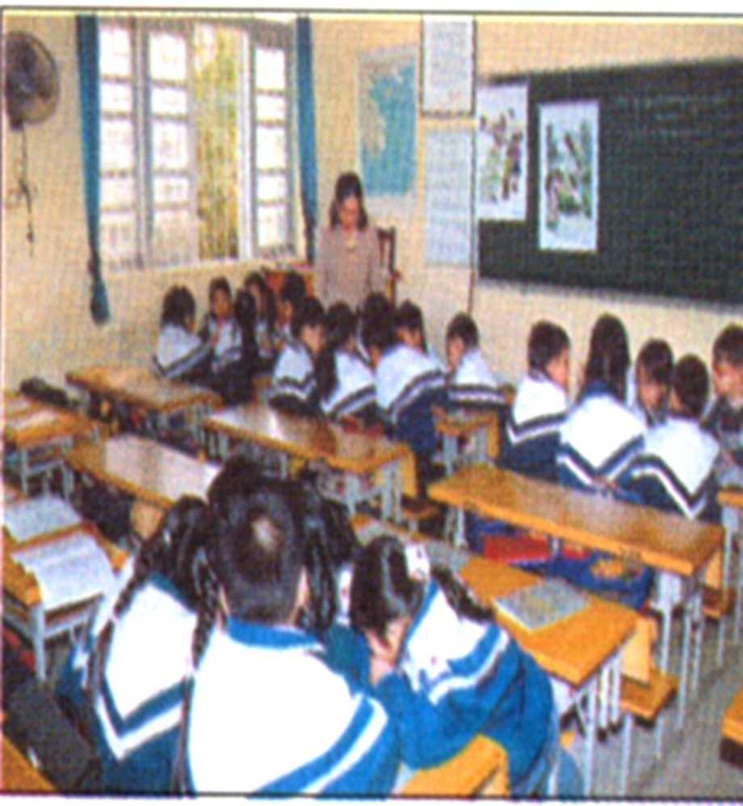
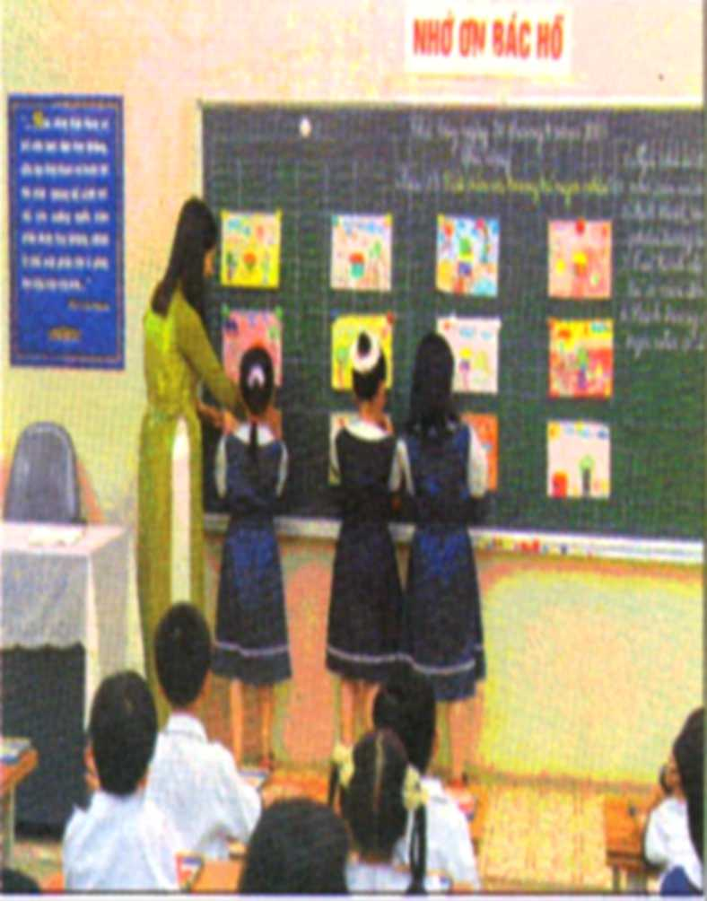
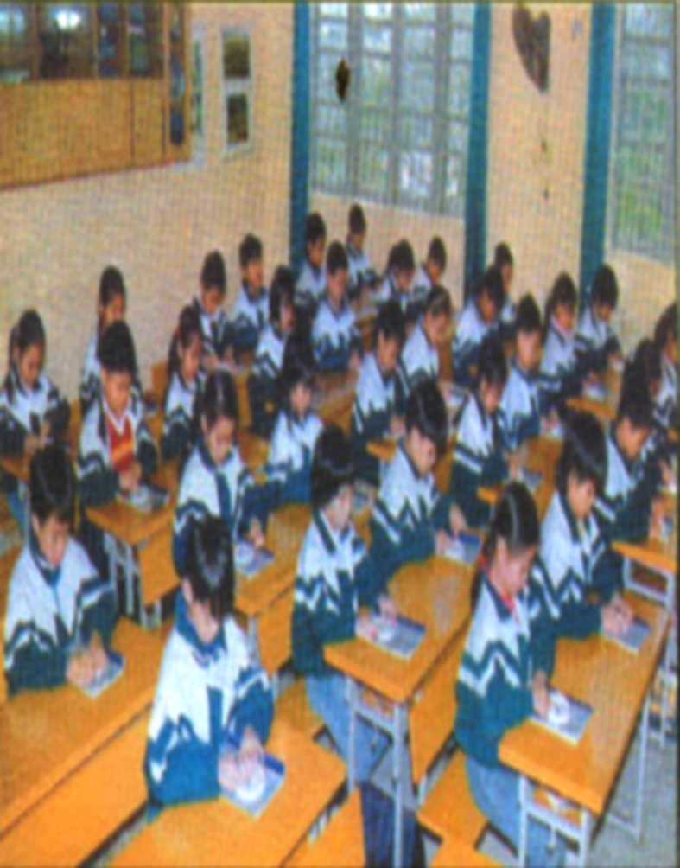
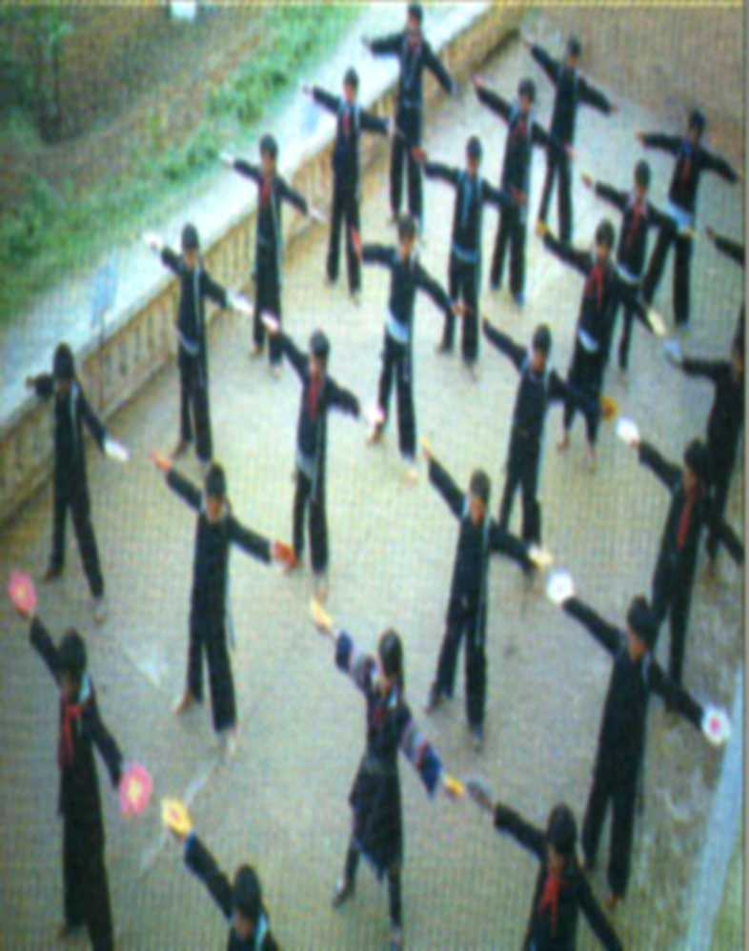
1. Kể tên các hoạt động của học sinh trong hình dưới đây
SGK/46-47
Hình 1
Hình 2
Hình 3
Hình 4
Hình 5
Hình 6
Notes:
Đây là các bài tập đọc tuần 5, 6 thuộc chủ điểm Tới trường mà chúng ta đã học
Các em đọc lại 1 lần tên 4 bài tập đọc (GV đọc tên 4 bài tập đọc)
Chúng ta tiếp tục tiến hành phần ôn tập đọc và tìm hiểu bài

Slide 10
Hình 1
Các bạn đang quan sát cây hoa
Hình 2
Các bạn đang phát biểu ý kiến
Notes:
GV đọc đề
Để giúp các em dễ dàng thực hiện bài tập này, cô sẽ giải thích cho các em một số từ

Slide 11
Thảo luận nhóm
Hình 4
Hình 3
Trình bày sản phẩm
Notes:
Đây là các bài tập đọc tuần 5, 6 thuộc chủ điểm Tới trường mà chúng ta đã học
Các em đọc lại 1 lần tên 4 bài tập đọc (GV đọc tên 4 bài tập đọc)
Chúng ta tiếp tục tiến hành phần ôn tập đọc và tìm hiểu bài

Slide 12
Hình 5
Thực hành các động tác thể dục
Các bạn đang làm việc
cá nhân
Hình 6
Notes:
Đây là các bài tập đọc tuần 5, 6 thuộc chủ điểm Tới trường mà chúng ta đã học
Các em đọc lại 1 lần tên 4 bài tập đọc (GV đọc tên 4 bài tập đọc)
Chúng ta tiếp tục tiến hành phần ôn tập đọc và tìm hiểu bài

Slide 13
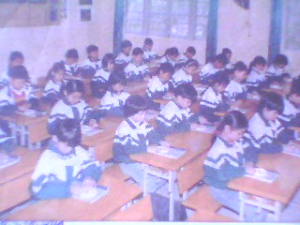
1
2
3
Quan sát
Kể chuyện
Thảo luận
4
5
6
Trình bày
Làm việc cá nhân
Thực hành
Notes:
Đây là các bài tập đọc tuần 5, 6 thuộc chủ điểm Tới trường mà chúng ta đã học
Các em đọc lại 1 lần tên 4 bài tập đọc (GV đọc tên 4 bài tập đọc)
Chúng ta tiếp tục tiến hành phần ôn tập đọc và tìm hiểu bài

Slide 14
THỰC
HÀNH
THAM GIA
ĐÓNG VAI
LÀM
VIỆC CÁ
NHÂN
HOẠT ĐỘNG
TRONG GIỜ
HỌC
NHẬN XÉT
THẢO
LUẬN
NHÓM
KỂ CHUYỆN
QUAN
SÁT
TRÌNH BÀY
SẢN PHẨM

Slide 15
Ở trường em được học những môn học nào?
Tiếng Việt
Tin học
Toán
Âm nhạc
Mĩ thuật
Tiếng Anh
Thủ công
Thể dục
Đạo đức
TN-XH
Các môn học ở trường

Slide 16
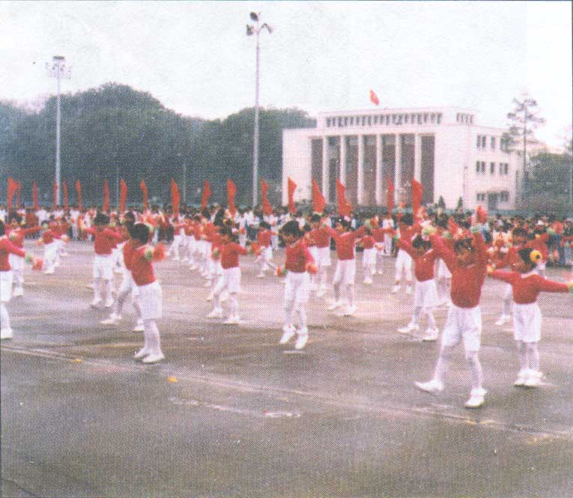
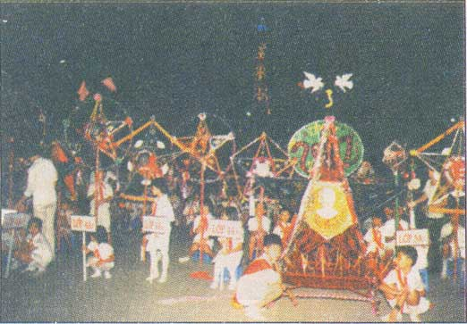
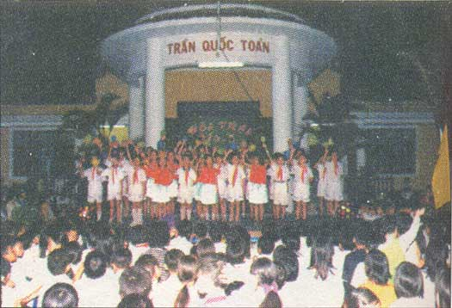
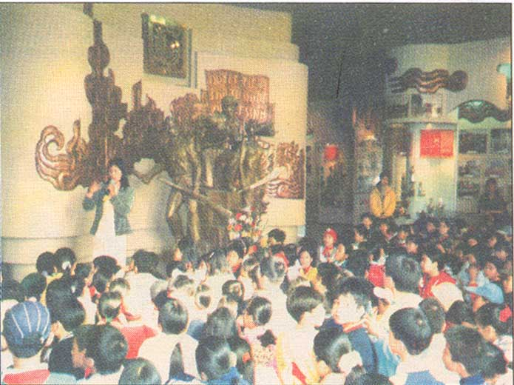
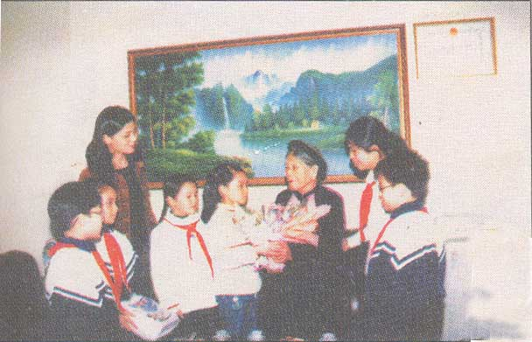
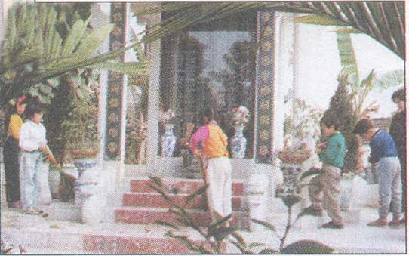
Kể tên những hoạt động ngoài giờ lên lớp dưới đây?
1
2
3
Đồng diễn thể dục
Vui chơiTrung thu
Biểu diễn văn nghệ
4
5
6
Thăm viện bảo tàng
Thăm gia đình liệt sĩ
Chăm sóc đài tưởng niệm liệt sĩ

Slide 17
Kết luận:
Hoạt động ngoài giờ lên lớp làm cho tinh thần các
em vui vẻ, cơ thể khỏe mạnh; giúp các em nâng cao và
mở rộng kiến thức, mở rộng phạm vi giao tiếp, tăng
cường tinh thần đồng đội; biết quan tâm và giúp đỡ
mọi người,…

Slide 18
Liên hệ thực tế:
Hãy kể một số những hoạt động ngoài giờ lên lớp ở trường em.

